Slide 1
СОЗДАНИЕ ПЛАНА УРОКА
С ПОМОЩЬЮ НЕЙРОННОЙ СЕТИ ДЛЯ ГЕНЕРАЦИИ ТЕКСТА

Slide 2
СОЗДАНИЕ ПЛАНА УРОКА С ПОМОЩЬЮ НЕЙРОННОЙ СЕТИ ДЛЯ ГЕНЕРАЦИИ ТЕКСТА
Учитель начальных классов
МОУ «К-Соловьевская ООШ»
Поздеева Светлана Владимировна

Slide 3
СОЗДАНИЕ ПЛАНА УРОКА С ПОМОЩЬЮ НЕЙРОННОЙ СЕТИ ДЛЯ ГЕНЕРАЦИИ ТЕКСТА
Выберите предмет и тему урока
2. Запустите нейронную сеть YandexGPT. Для этого:
Перейдите на главную страницу Яндекс по ссылке -
https://ya.ru/

Slide 4
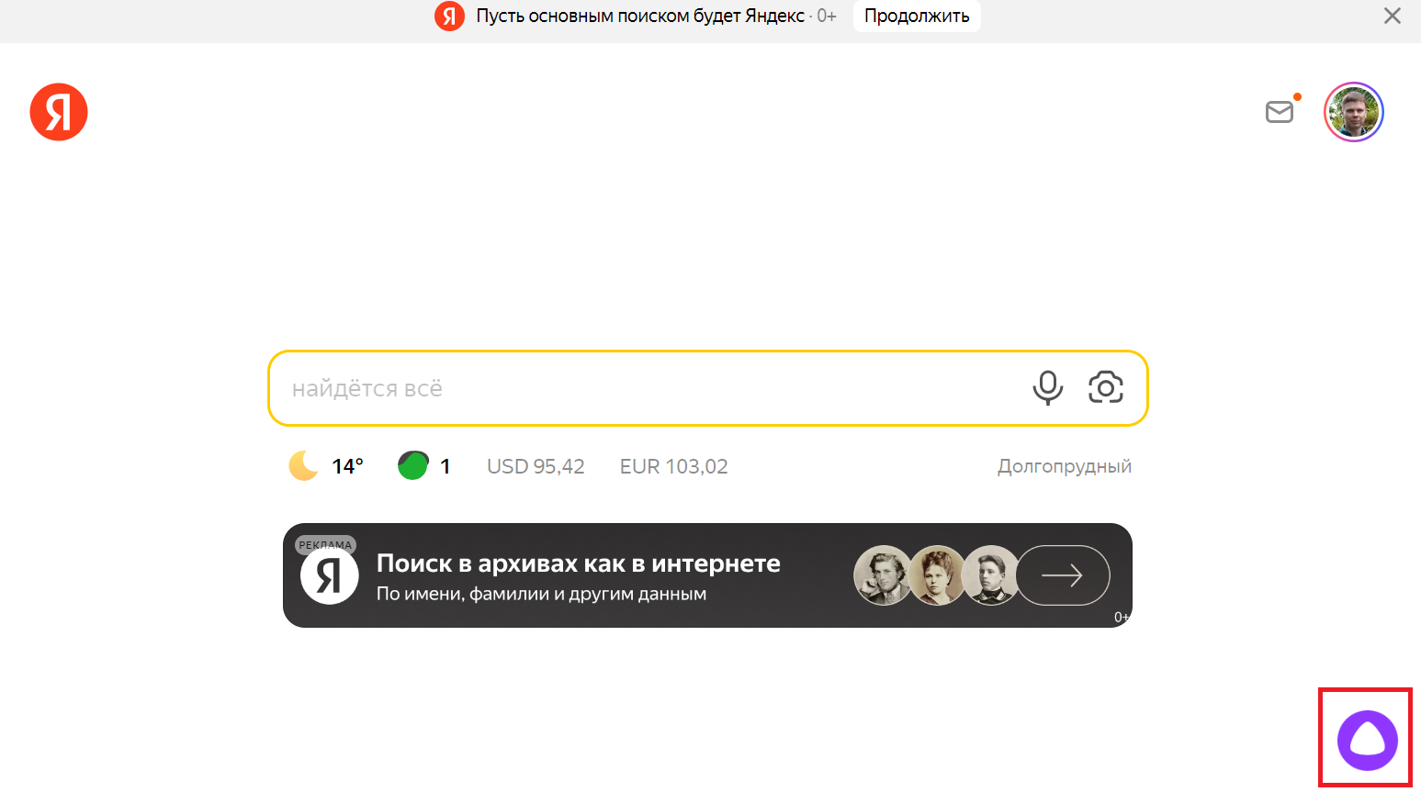
СОЗДАНИЕ ПЛАНА УРОКАС ПОМОЩЬЮ НЕЙРОННОЙ СЕТИ ДЛЯ ГЕНЕРАЦИИ ТЕКСТА
В правом нижнем углу страницы нажмите на кнопку запуска диалогового ассистента “Алиса”

Slide 5
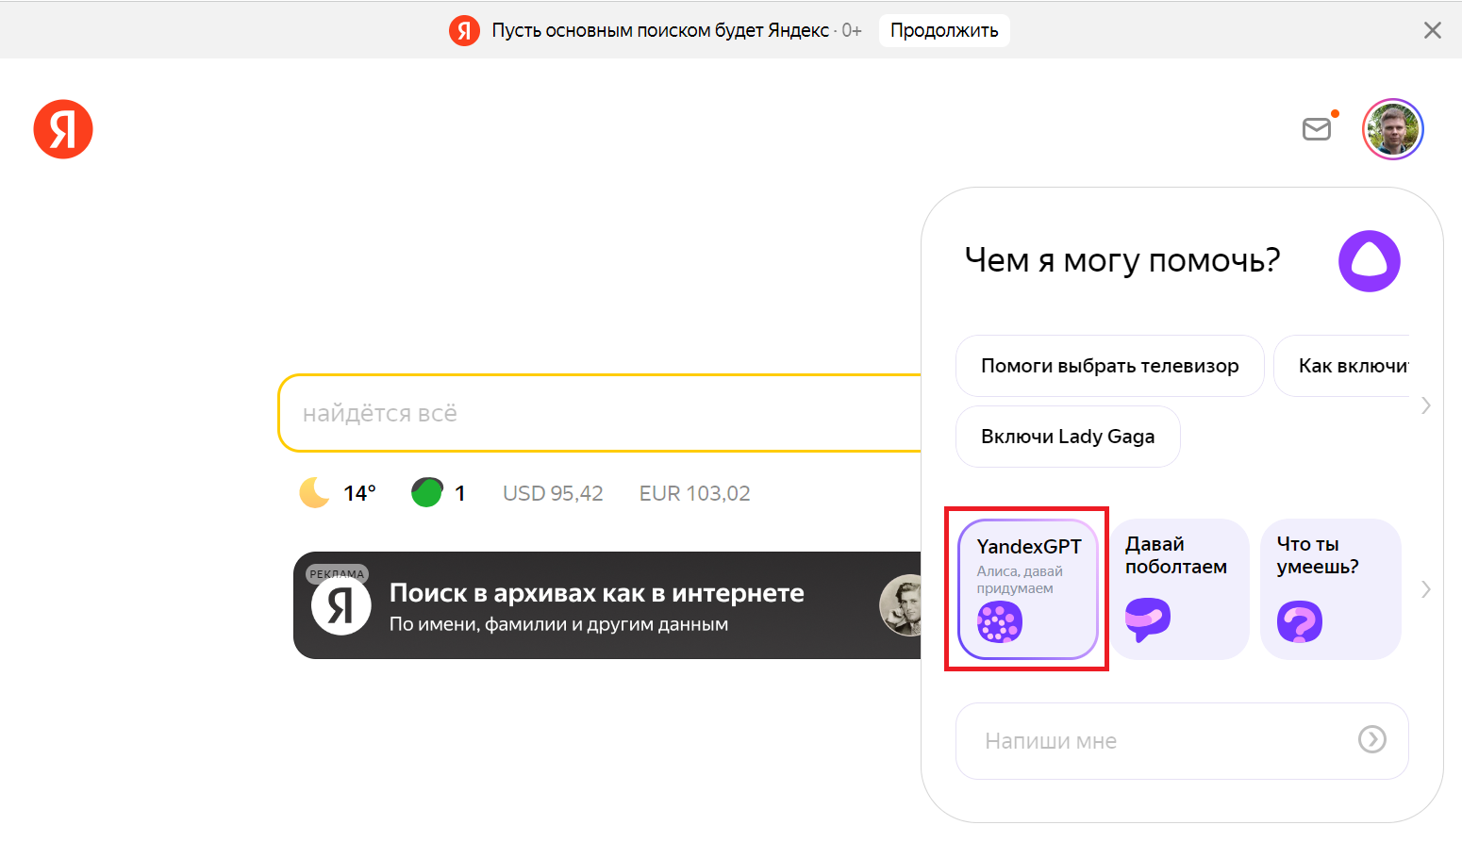
СОЗДАНИЕ ПЛАНА УРОКАС ПОМОЩЬЮ НЕЙРОННОЙ СЕТИ ДЛЯ ГЕНЕРАЦИИ ТЕКСТА
В появившемся меню выберите пункт YandexGPT

Slide 6
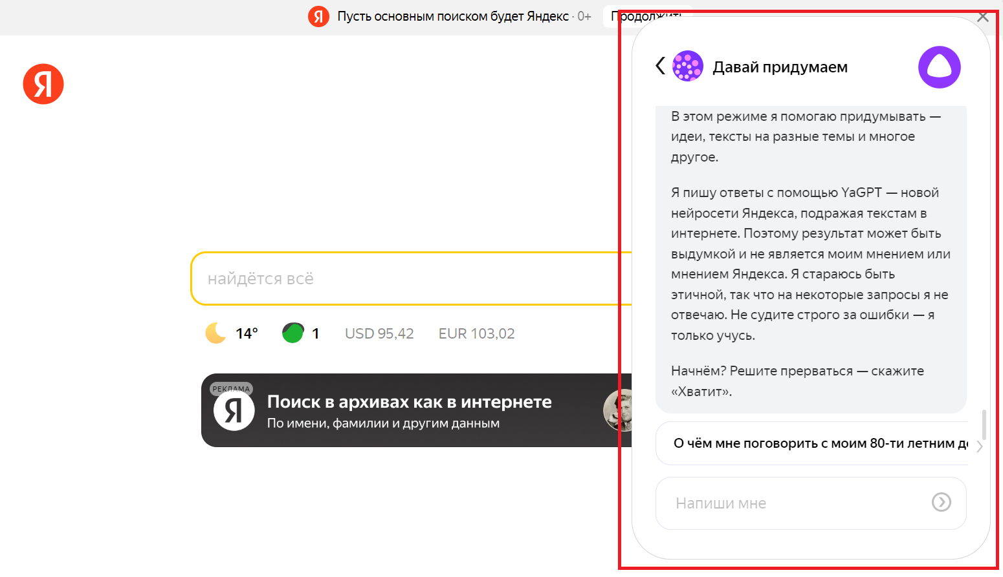
СОЗДАНИЕ ПЛАНА УРОКАС ПОМОЩЬЮ НЕЙРОННОЙ СЕТИ ДЛЯ ГЕНЕРАЦИИ ТЕКСТА
Откроется окно диалогового интерфейса YandexGPT, заголовок окна “Давай придумаем”

Slide 7
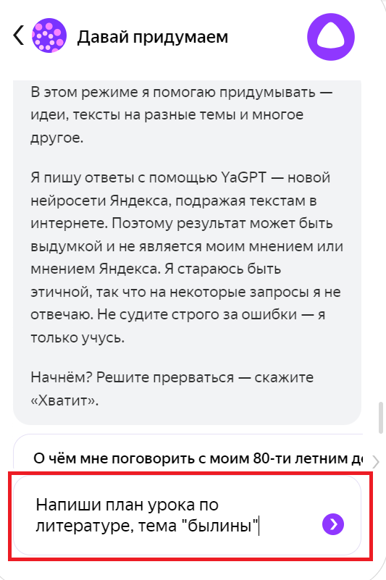
СОЗДАНИЕ ПЛАНА УРОКА С ПОМОЩЬЮ НЕЙРОННОЙ СЕТИ ДЛЯ ГЕНЕРАЦИИ ТЕКСТА
В появившееся окно можно вводить запросы для генерации текста
3. Введите запрос для плана урока

Slide 8
3. Введите запрос для плана урока
Например:
Пишем следующий запрос: «Напиши план урока по литературе, тема «Былины»»
(Вы можете ввести текст запроса в соответствии с Вашим предметом и темой урока)

Slide 9
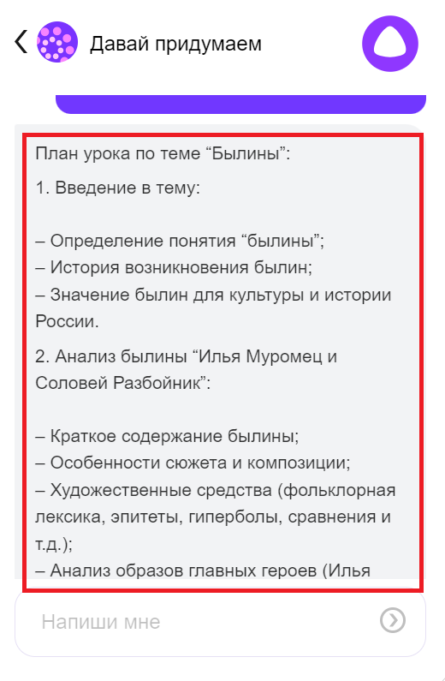
СОЗДАНИЕ ПЛАНА УРОКА С ПОМОЩЬЮ НЕЙРОННОЙ СЕТИ ДЛЯ ГЕНЕРАЦИИ ТЕКСТА
4. Изучите ответ нейронной сети.
Внимательно прочитайте, какой план урока сгенерировала нейронная сеть
Оцените достоинства и недостатки сгенерированного плана.
Проверьте верность фактической информации, приведенной в плане

Slide 10
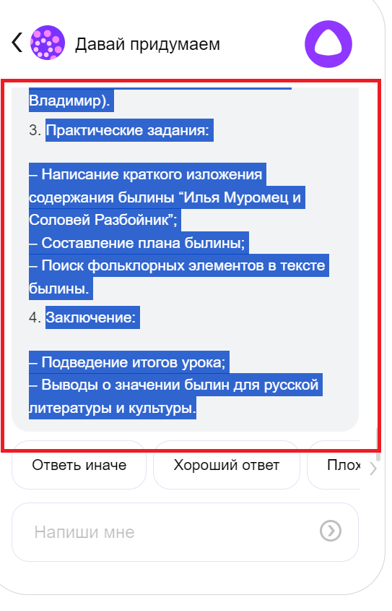
СОЗДАНИЕ ПЛАНА УРОКА С ПОМОЩЬЮ НЕЙРОННОЙ СЕТИ ДЛЯ ГЕНЕРАЦИИ ТЕКСТА
5. Вставьте сгенерированный план урока в текстовый редактор для редактирования. Для этого:

Slide 11
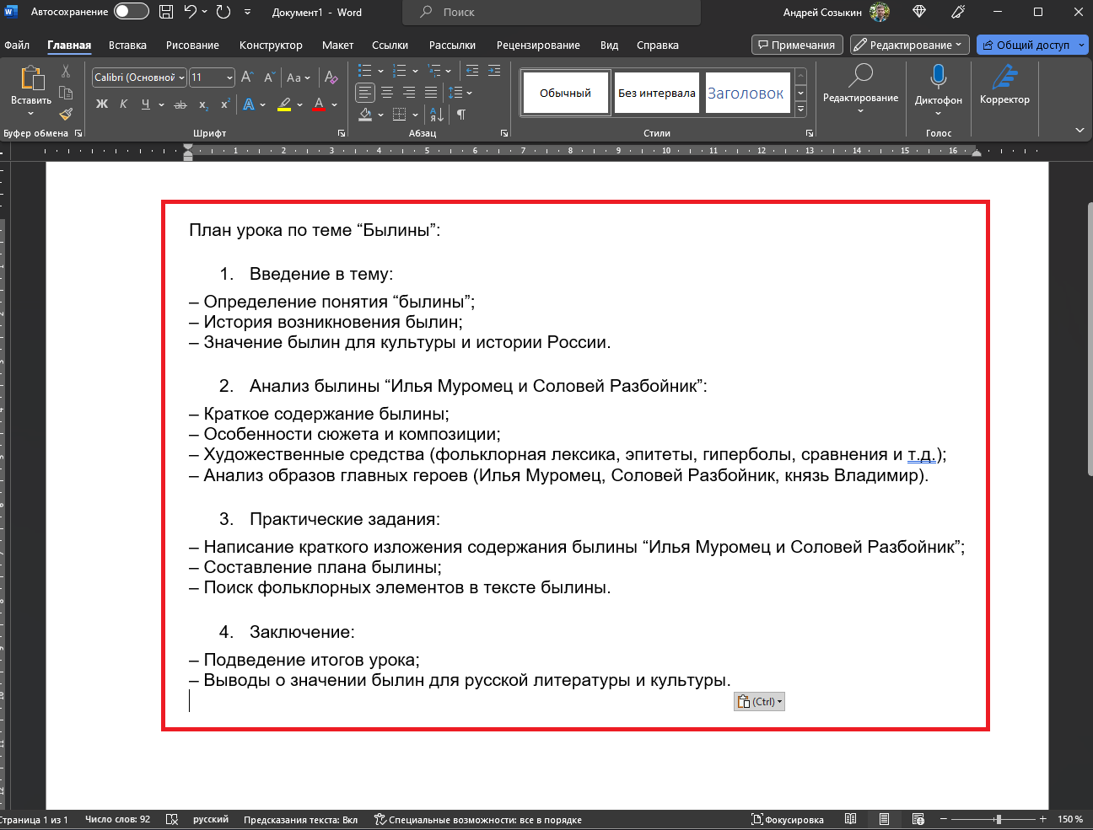
СОЗДАНИЕ ПЛАНА УРОКАС ПОМОЩЬЮ НЕЙРОННОЙ СЕТИ ДЛЯ ГЕНЕРАЦИИ ТЕКСТА
Скопируйте текст (клавиши Ctrl+C) и вставьте его в текстовый редактор (клавиши Ctrl+V), например, Word:

Slide 12
СОЗДАНИЕ ПЛАНА УРОКА С ПОМОЩЬЮ НЕЙРОННОЙ СЕТИ ДЛЯ ГЕНЕРАЦИИ ТЕКСТА
6. При необходимости,
отредактируйте план урока, сгенерированный нейронной сетью.
7. Попросите нейронную сеть улучшить план урока.
В диалоговом режиме можно давать различные задания нейронной сети
по улучшению сгенерированного плана урока.

Slide 13
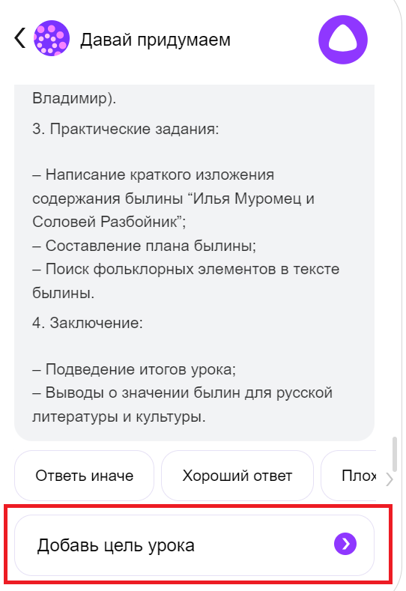
СОЗДАНИЕ ПЛАНА УРОКА С ПОМОЩЬЮ НЕЙРОННОЙ СЕТИ ДЛЯ ГЕНЕРАЦИИ ТЕКСТА
Например, попросите нейронную сеть сгенерировать цель урока

Slide 14
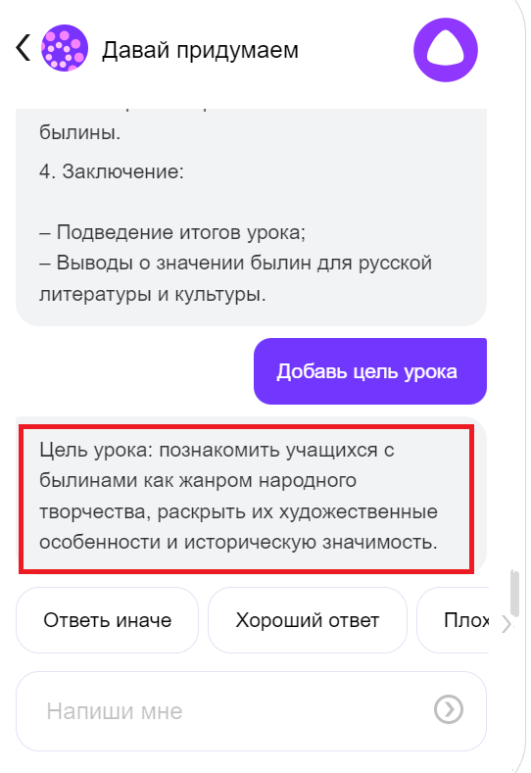
СОЗДАНИЕ ПЛАНА УРОКА С ПОМОЩЬЮ НЕЙРОННОЙ СЕТИ ДЛЯ ГЕНЕРАЦИИ ТЕКСТА
Вот так выглядит ответ нейронной сети:

Slide 15
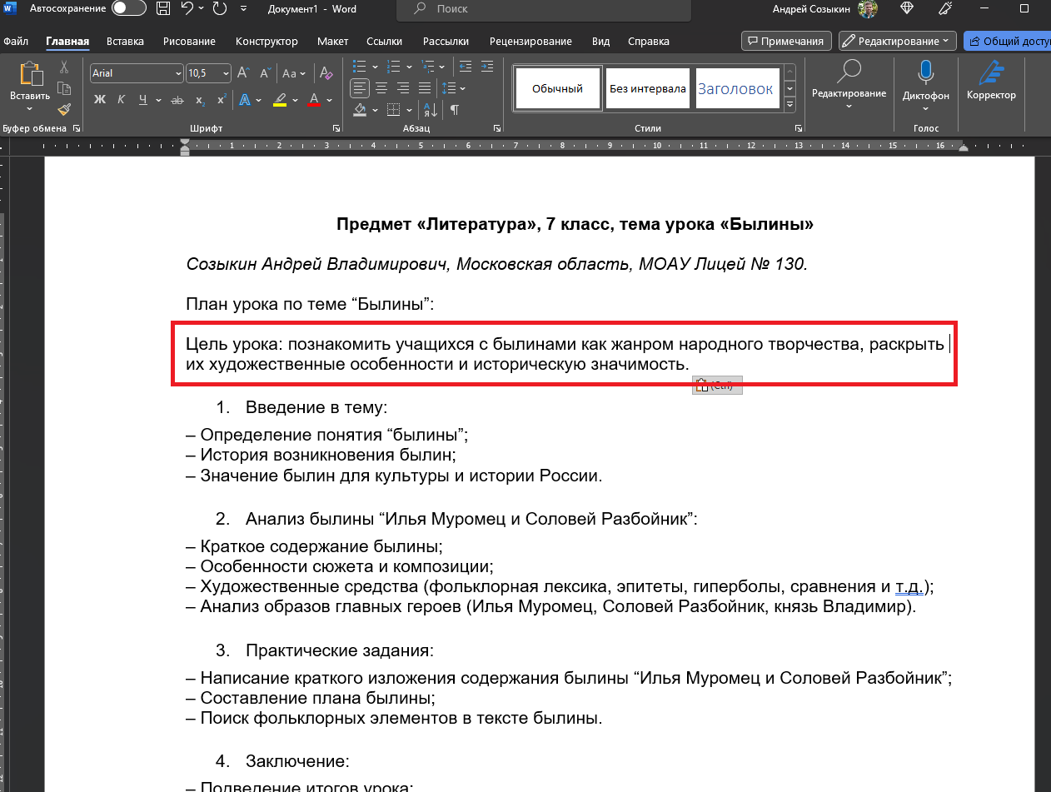
СОЗДАНИЕ ПЛАНА УРОКАС ПОМОЩЬЮ НЕЙРОННОЙ СЕТИ ДЛЯ ГЕНЕРАЦИИ ТЕКСТА
Скопируйте полученный текст и добавьте в документ с планом урока:

Slide 16
СОЗДАНИЕ ПЛАНА УРОКА С ПОМОЩЬЮ НЕЙРОННОЙ СЕТИ ДЛЯ ГЕНЕРАЦИИ ТЕКСТА
8. При необходимости,
отредактируйте расширенный план урока.
9. Сохраните план урока в файл.
В редакторе Word для этого нужно выбрать пункт меню:
“Файл”->”Сохранить”.

Slide 17
СОЗДАНИЕ ПЛАНА УРОКА С ПОМОЩЬЮ НЕЙРОННОЙ СЕТИ ДЛЯ ГЕНЕРАЦИИ ТЕКСТА
Спасибо за внимание

